Slide 1


SOLUCIONES NO ELECTROLITICAS (PARTE I)
UNIVERSIDAD AUTÓNOMA DEL ESTADO DE MÉXICO
FACULTAD DE INGENIERÍA
Unidad de aprendizaje: Fisicoquímica
Dra. Mercedes Lucero Chávez
Semestre 2016 A

Slide 2
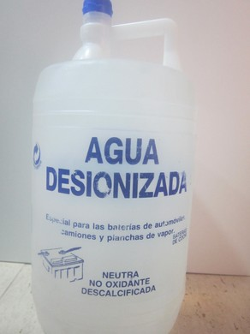
CONTENIDO
Definición de solución
Unidades de concentración
Cantidades molares parciales
Termodinámica de las mezclas
Mezclas binarias de líquidos volátiles
Soluciones reales
http://www.comercialflorensa.com/agua-destilada.html

Slide 3
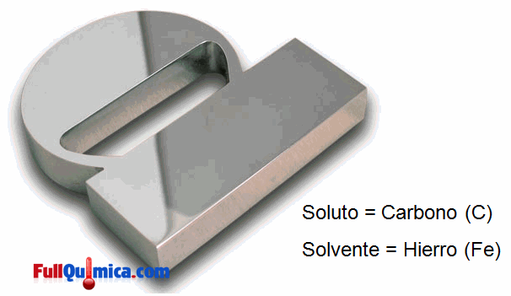
DEFINICIÓN
Solución: es una mezcla homogénea de dos o más componentes que forman una sola fase.
Ejemplo:
Gaseosa: aire
Sólida: soldadura
Soluciones no electrolíticas: no contienen especies iónicas.
http://procesosindustrialesgloriaortiz.blogspot.mx/2015/08/unidad-2-control-de-las.html

Slide 4
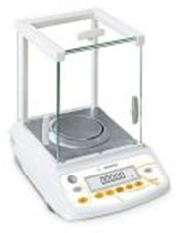
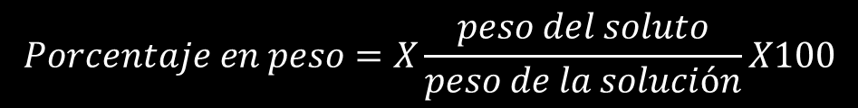
UNIDADES DE CONCENTRACIÓN
Porcentaje en peso
$$Porcentaje en peso=\frac{peso del soluto}{peso del soluto+peso del disolvente}X 100$$
$$Porcentaje en peso=X\frac{peso del soluto}{peso de la solución}X100$$
http://www.cientificasenna.com/index.php?modulo=catalogo&accion=articulo&id=891

Slide 5
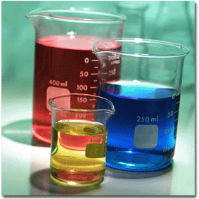

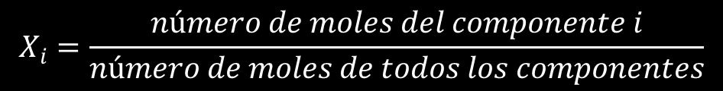
UNIDADES DE CONCENTRACIÓN
Fracción molar (X)
La fracción molar no tiene unidades
$$X_{i}=\frac{número de moles del componente i}{número de moles de todos los componentes}$$
$$X_{i}=\frac{n_{i}}{\sum_{i}{n_{i}}}$$
http://quimicacasera.blogspot.mx/2012/07/ejercicios-resueltos-de-molaridad.html

Slide 6
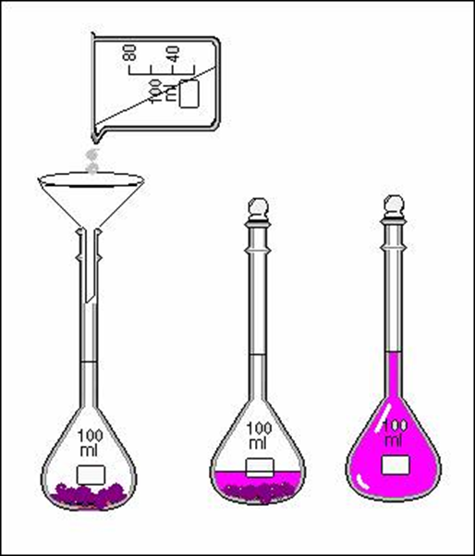
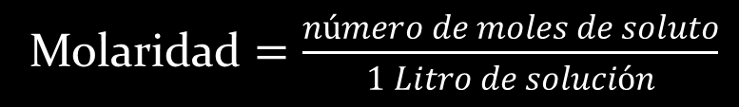
UNIDADES DE CONCENTRACIÓN
Molaridad (M)
Unidades: mol/L
Molaridad $=\frac{número de moles de soluto}{1 Litro de solución}$
http://www.unet.edu.ve/~labq1/Practicas/Practica%206.htm

Slide 7
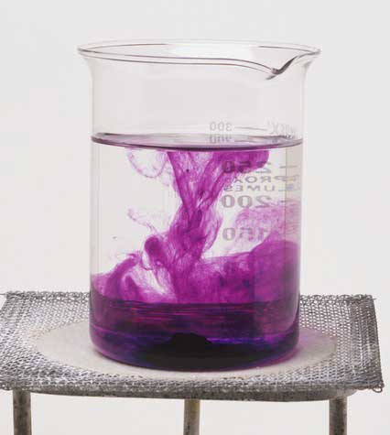
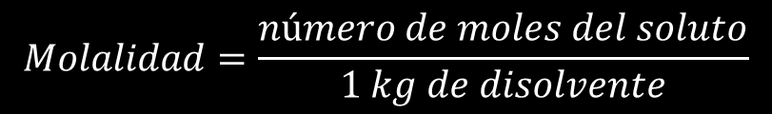
UNIDADES DE CONCENTRACIÓN
Molalidad (m)
Unidades: mol/Kg
$$Molalidad=\frac{número de moles del soluto}{1 kg de disolvente}$$
http://cienciasdejoseleg.blogspot.mx/2012/08/molalidad.html

Slide 8
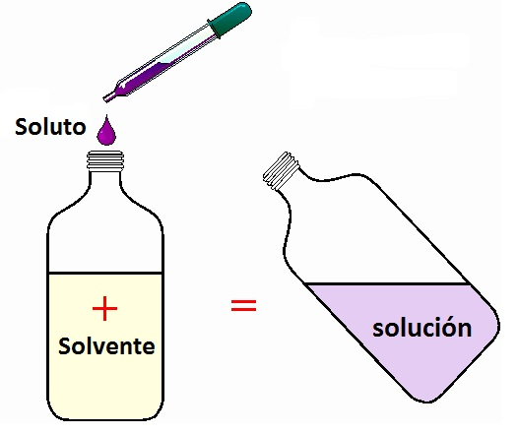
Porcentaje en peso
Es Independiente de la temperatura
No utiliza moles
Fracción molar
Es útil para calcular :
Las presiones parciales de los gases
Presiones de vapor de soluciones
Molaridad
Depende de la temperatura
No indica la cantidad de disolvente que se encuentra presente
  Molalidad
  No depende de la temperatura
  Se utiliza en estudios que comprenden cambios de temperatura
https://quimicade4to.wikispaces.com/Soluciones

Slide 9
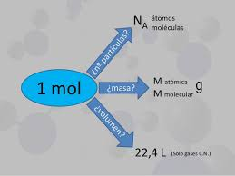
CANTIDADES MOLARES PARCIALES
Las propiedades extensivas de una solución dependen de la temperatura, presión y composición de la solución.
Se utilizan cantidades molares parciales, por ejemplo volumen molar parcial
http://es.slideshare.net/Raquelmariaperez/mol-49045060

Slide 10
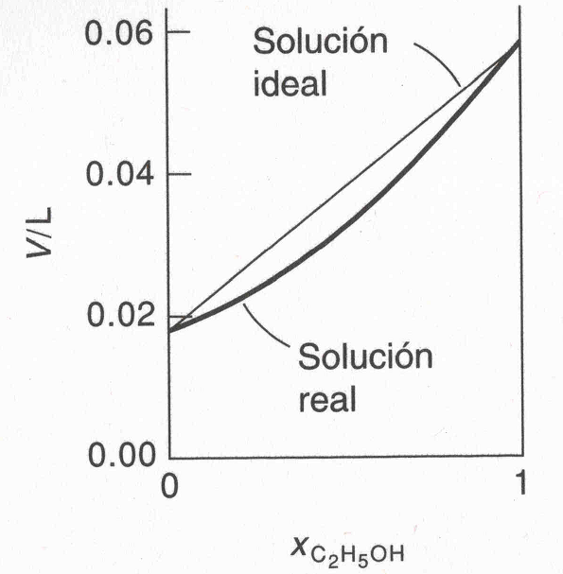
VOLUMEN MOLAR PARCIAL
Fuerzas intermoleculares débiles existe dilatación y el volumen es mayor.
Si las interacciones entre las moléculas similares y distintas son iguales, los volúmenes serán aditivos (solución ideal).
Fuente: Chang, 2008

Slide 11
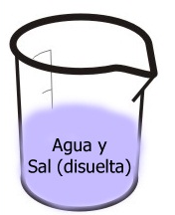
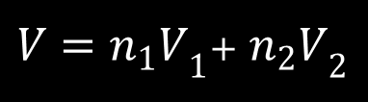
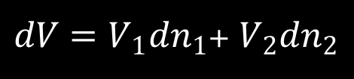
En el caso de un sistema de dos componentes a T y P constantes
Donde:
V₁ y V₂ volúmenes parciales de los componentes 1 y 2
$dV=V_{1}dn_{1}$+ $V_{2}dn_{2}$
$V={n_{1}V}_{1}$+ ${n_{2}V}_{2}$
https://fisico-quimica3ro.wikispaces.com/Sistemas+Materiales

Slide 12
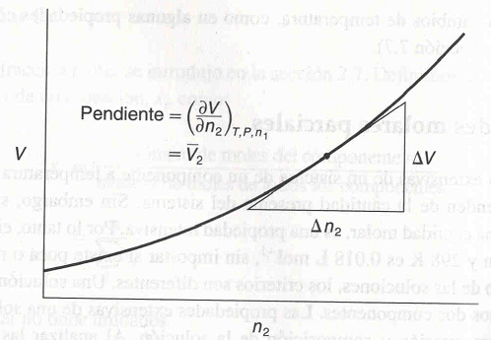
Determinación del volumen molar parcial
El V de una solución de dos componentes se mide como función del número de moles, n₂, del componente 2.
La pendiente de un valor particular n₂ da el V parcial, V2, a esa concentración (constante la T, P y el número de moles del componente 1).
Fuente: Chang, 2008

Slide 13
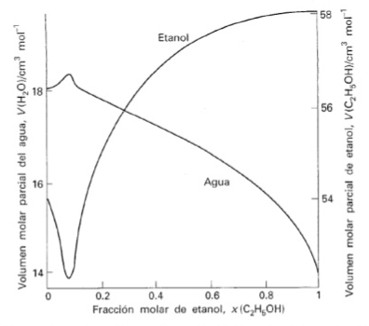
Volúmenes molares parciales del agua y del etanol en función de la fracción molar del etanol
http://www.slideshare.net/Mafemoliote1991/5disoluciones

Slide 14

ENERGÍA MOLAR PARCIAL DE GIBBS
La energía molar de Gibbs del i-ésimo componente de la solución G_{i}
Donde:
n_{j} representa el número de moles de todos los componentes presentes.
G_{i} es el coeficiente que señala el incremento de la energía de Gibbs de la solución al agregar 1 mol del componente i (T y P constantes).
$$G_{i}={\left(\frac{∂G}{{∂n}_{i}}\right)}_{T, P, { n}_{j}}$$

Slide 15
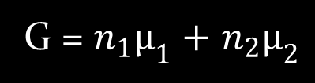

ENERGÍA MOLAR DE GIBBS SE LE LLAMA POTENCIAL QUÍMICO (µ)
Expresión de la energía total de Gibbs de una solución de dos componentes
El potencial químico proporciona un criterio para el equilibrio y la espontaneidad de un sistema de componentes múltiples, la energía molar de Gibbs lo hace para un sistema de un solo componente.
$$G_{i}= µ_{i}$$
G = $n_{1}µ_{1}+$ $n_{2}µ_{2}$

Slide 16

TERMODINÁMICA DE LAS MEZCLAS
En una mezcla de gases ideales, el potencial químico del i-ésimo componente está dado por
$$µ_{i}= {µ_{i}^{}}^{°}+RTIn\frac{P_{i}}{1 bar}$$
Donde:
Pi es la presión parcial de la presión i de la mezcla
µ_{i}° es el potencial químico estándar del componente i cuando su presión parcial es de 1 bar.

Slide 17
TERMODINÁMICA DE LAS MEZCLAS
Considere una mezcla de n₁ moles del gas 1 a una T y una P con n₂ moles del gas 2 a la misma T y P
∆_{mez}G = nRT(x₁ In x₁ + x₂ In x₂)
Debido a que x₁ y x₂ son menores a la unidad, In x₁ y In x₂ son cantidades negativas y por ende ∆_{mez}G también lo es (proceso espontáneo a T y P constante).
∆_{mez}S = - nR(x₁ In x₁ + x₂ In x₂)
El signo menos de la ecuación hace que ∆_{mez}S sea una cantidad positiva, de acuerdo con un proceso espontáneo.

Slide 18
Gráfica T∆_{mez}S, ∆_{mez}H y ∆_{mez}G en función de la composición x₁ de la mezcla de dos componentes para formar una solución ideal.
Fuente: Chang, 2008

Slide 19

MEZCLAS BINARIAS DE LÍQUIDOS VOLÁTILES
Líquido en equilibrio con su vapor dentro de un contenedor cerrado
µ*_{(l)} = µ*_{(g)}
denota el componente puro
$${µ∗}_{(l)}={µ∗}_{(g)}={µ°}_{(g)}+RT In \frac{P^{∗}}{1 bar}$$
µº_{(g)} es el potencial químico estándar a P* = 1 bar.

Slide 20
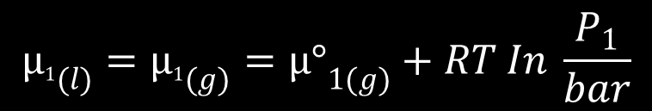
MEZCLAS BINARIAS DE LÍQUIDOS VOLÁTILES
En el caso de una solución de dos componentes en equilibrio con su vapor, el potencial químico de cada componente sigue siendo el mismo en las dos fases. Entonces para el componente 1, se escribe:
P₁ es la presión parcial.
$$µ_{1(l)}=µ_{1(g)}={µ°}_{1(g)}+RT In \frac{P_{1}}{bar}$$

Slide 21
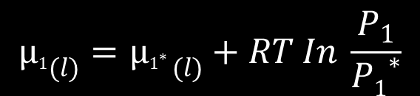
Ya que µ_{1 (g)} = µ₁º_{(g)} se pueden combinar
El químico francés François Marie Raoult, encontró que para algunas soluciones, la relación P1/P1* es igual a la fracción molar del componente 1 (Ley de Raoult)
P₁ = x₁ P₁*
$$µ_{1(l)}=µ_{1∗ (l)}+RT In \frac{P_{1}}{{P1}^{∗}}$$

Slide 22
Soluciones ideales (Ley de Raoult)
El potencial químico
del disolvente esta dado por
µ_{1 (l)} = µ₁*_{(l)} + RT In x₁
En un líquido puro
(x₁ = y In x₁ = 0), µ_{1 (l)} = µ₁*_{(l)}
P/mm Hg
Fuente: Chang, 2008

Slide 23
Soluciones no ideales
Desviación positiva de la ley de Raoult (35.2ºC)
Desviación negativa de la ley de Raoult (35.2ºC)
Fuente: Chang, 2008

Slide 24
Diagramas que muestran regiones en las que la ley de Raoult y la ley de Henry son aplicables a un sistema de dos componentes
Fuente: Chang, 2008

Slide 25
La presión de vapor de soluto varía con la concentración de manera lineal, a esta ecuación se le conoce como ley de Henry
P₂ = Kx₂
Donde:
K es la constante de Henry y tiene unidades de atm o torr.
La ley de Henry relaciona la fracción molar del soluto con la presión parcial (de vapor).
P₂ = K’m
Donde:
m es la molalidad de la solución, K tiene unidades de atm/mol kg de disolvente.

Slide 26
Constantes de la ley de Henry de algunos gases en agua a 298 K
GAS | K (Torr) | K’ (atm/mol Kg de agua)
H2 | 5.54 x 10⁷ | 1 311
He | 1.12 x 10⁸ | 2 649
Ar | 2.80 x 10⁷ | 662
N2 | 6.80 x 10⁷ | 1 610
O2 | 3.27 x 10⁷ | 773
CO2 | 1.24 x 10⁶ | 29.3
H2S | 4.27 x 10⁵ | 10.1
Fuente: Chang, 2008

Slide 27
Tipos de desviaciones de la ley de Henry
Ley solo es valida para soluciones diluidas.
Si el gas disuelto interactúa químicamente con el disolvente, la solubilidad puede aumentar demasiado.
La disolución de O2 en la sangre. En agua el O2 es apenas soluble, pero su solubilidad aumenta dramáticamente si la solución contiene hemoglobina o mioglobina.

Slide 28
SOLUCIONES REALES
El disolvente
µ_{1 (l)} = µ₁*_{(l)} + RT In a₁
Donde
a₁ es la actividad del disolvente.
La medida en que una solución no es ideal depende de:
Su composición
La actividad del disolvente juega el papel de concentración “efectiva”

Slide 29
SOLUCIONES REALES
La actividad del disolvente se puede expresar en términos de presión de vapor como
a₁ = P₁/P₁*
Donde
P₁ es la presión parcial de vapor del componente 1 sobre la solución (no ideal).
La actividad se relaciona con la concentración (fracción molar ) de la siguiente manera:
a₁ = γ₁ x₁ Donde
γ₁ es el coeficiente de actividad, es una medida de la desviación con respecto a la condición ideal.

Slide 30
SOLUCIONES REALES
Ahora se puede escribir la ecuación 7.20 como
µ_{1 (l)} = µ₁*_{(l)} + RT In γ ₁ + RT In x
En el caso límite, donde x₁ 1, γ ₁ 1 y la actividad y la fracción molar son idénticas. Esta condición es valida para una solución ideal a cualquier concentración.
La ec. 7.21 aporta una forma de obtener la actividad del disolvente . Si se mide P₁ del vapor del disolvente a lo largo de una gama de concentraciones, se puede calcular el valor de a₁ en cada concentración si se conoce P₁ *(siguiente Tabla)

Slide 31
Actividad del agua en soluciones de agua urea a 273 K
Molalidad de la urea, m₂ | Fracción molar del agua, x₁ | Presión de vapor del agua, P₁/atm | Actividad del agua, ₁ | Coeficiente de actividad del agua, γ₁
0 | 1.000 | 6.025 x 10 ⁻³ | 1.000 | 1.000
1 | 0.982 | 5.933 x 10 ⁻³ | 0.985 | 1.003
2 | 0.965 | 5.846 x 10 ⁻³ | 0.970 | 1.005
4 | 0.933 | 5.672 x 10 ⁻³ | 0.942 | 1.010
6 | 0.902 | 5.501 x 10 ⁻³ | 0.913 | 1.012
10 | 0.849 | 5.163 x 10 ⁻³ | 0.857 | 1.012
La urea no es volátil
Fuente: Chang, 2008

Slide 32
SOLUCIONES REALES
El soluto
En las soluciones no ideales no existe interacción química, el disolvente obedece la ley de Raoult y el soluto la ley de Henry, a veces, a estas soluciones se les llama “soluciones diluidas ideales”
Si la solución fuera ideal, el potencial químico del soluto también estaría dado por la ley de Raoult
µ_{2 (l)} = µ₂*_{(l)} + RT In x₂
P₂
µ₂*_{(l)} = µ₂º_{(l)} + RT In -------
P₂ *

Slide 33
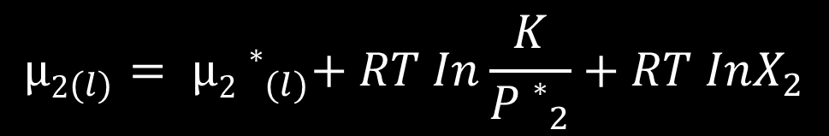
SOLUCIONES REALES
En una solución diluida ideal , se aplica la ley de Henry,
P₂=Kx₂
µ_{2 (l)} = µ₂º_{(l)} + RT In x₂
Donde:
µ₂º_{(l)} = µ₂*_{(l)} + RT In (K/P₂*)
El estado estándar se define como el soluto puro que se consigue estableciendo x₂=1. Está ecuación es valida solo para soluciones diluidas.
$${µ2}_{(l)}= {µ2∗}_{(l)}+RT In\frac{K}{{P∗}_{2}}+RT InX_{2}$$

Slide 34
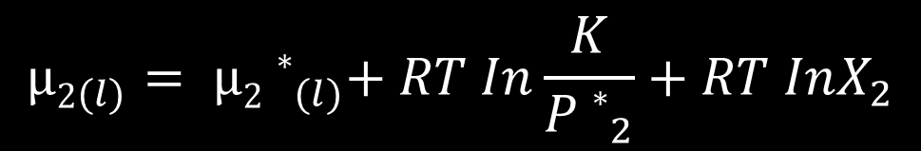
SOLUCIONES REALES
Para soluciones no ideales en general,
la ecuación
se modifica.
µ_{2 (l)} = µ₂º_{(l)} + RT In a₂
Donde:
a₂ es la actividad del soluto .
Como en el caso del disolvente se tiene que a₂=γ₂x₂ donde γ₂es el coeficiente de actividad del soluto.
En este caso se tiene que a₂ x₂ o γ₂ 1 conforme x₂ 0. Ahora ley de Henry está dada por
P₂=Ka₂
$${µ2}_{(l)}= {µ2∗}_{(l)}+RT In\frac{K}{{P∗}_{2}}+RT InX_{2}$$

Slide 35
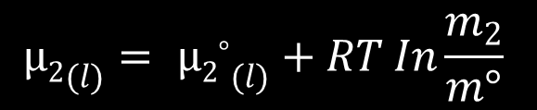
SOLUCIONES REALES
Por lo común, las concentraciones se expresan en molalidades (molaridades) en lugar de fracciones molares
Donde:
mº=1 mol/Kg, por lo que la relación m₂/mº es adimensional.
$${µ2}_{(l)}= {µ2°}_{(l)}+RT In\frac{m_{2}}{m°}$$

Slide 36

SOLUCIONES REALES
El estado estándar se define como un estado a molalidad unitaria, pero en el cual la solución se comporta de manera ideal.
Para soluciones no ideales la ecuación
se escribe así:
µ_{2 (l)} = µ₂º_{(l)} + RT In a₂
Donde:
a₂ = γ₂ (m₂/mº)
En el caso límite de m₂ 0, se tiene que a₂ m₂ /mº, o γ₂ 1
$${µ2}_{(l)}= {µ2°}_{(l)}+RT In\frac{m_{2}}{m°}$$

Slide 37
Fuente: Chang, 2008
Gráfica del potencial químico de un soluto contra el logaritmo de la molalidad de una solución no ideal.
Actividad de un soluto en función de la molalidad de una solución no ideal. el estado estándar se da en m₂/mº=1

Slide 38
BIBLIOGRAFÍA
Castellan G. (1998) Fisicoquímica. Pearson. México.
Chang, R. (2008) Fisicoquímica. McGraw Hill. México.
Chang, R. (2010) Química. McGraw Hill. México.
Maron, S. & Prutton, C. (2004) Fundamentos de Fisicoquímica. Limusa. México.

